Slide 1
Analyse van Saccharomyces cerevisiae opgegroeid in micrograviteit: optimalisatie van proteïne extractie
Bachelorproef
Academiejaar 2012-2013
Cédryck Pauwels
FBT

Slide 2
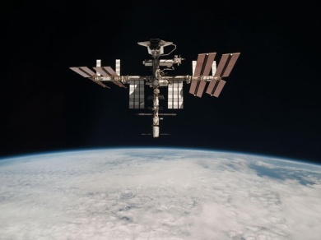
Overzicht
Inleiding en probleemstelling
Situering:
S. cerevisiae als modelorganisme
Proteïne extractie
Technieken
Resultaten en discussie
Besluit

Slide 3
Inleiding en probleemstelling
Micrograviteit heeft effect op de fysiologie van organismen
Effect op proteïnen wordt onderzocht
Experimenten in de ruimte zijn beperkt
Optimalisatie van proteïne extractie is nodig
=> efficiëntie bepalen van bepaalde stappen
Groeicurve van S. cerevisiae wordt bepaald

Slide 4
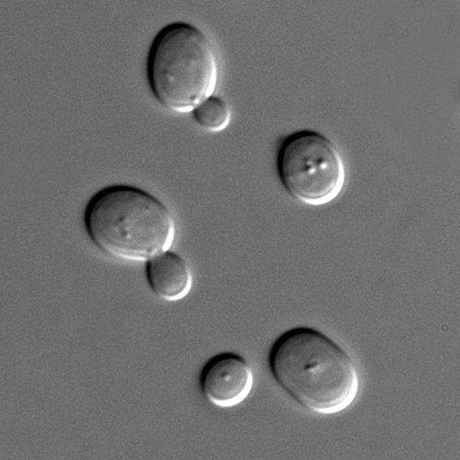
S. cerevisiae als modelorganisme
S. cerevisiae is één van de meest intensief bestudeerde eukaryotische modelorganismen
Bepaalde criteria:
Korte generatie tijd
Transformatie
Eukaryoot
Economisch en industrieel voordeel

Slide 5
Proteïne extractie
Meerdere stappen worden geanalyseerd, onder andere:
RNAlater
Lysebuffer: (thio)ureum
Acetonprecipitatie
Filters

Slide 6
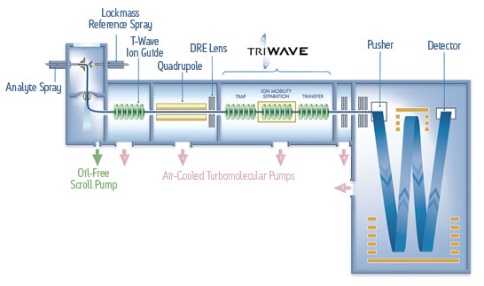
Technieken
Vloeistofchromatografie - Massaspectrometrie (LC-MS)
Omgekeerde fase vloeistofchromatografie
Massaspectrometrie via Synapt®

Slide 7
Resultaten
Groeicurve S. cerevisiae BY4742
Optimalisatie proteïne extractie
6 extracties uitgevoerd
Verschillende testen (filters, aceton, verdunningen,…)

Slide 8
Resultaten
Groeicurve S. cerevisiae
Lag fase

Slide 9
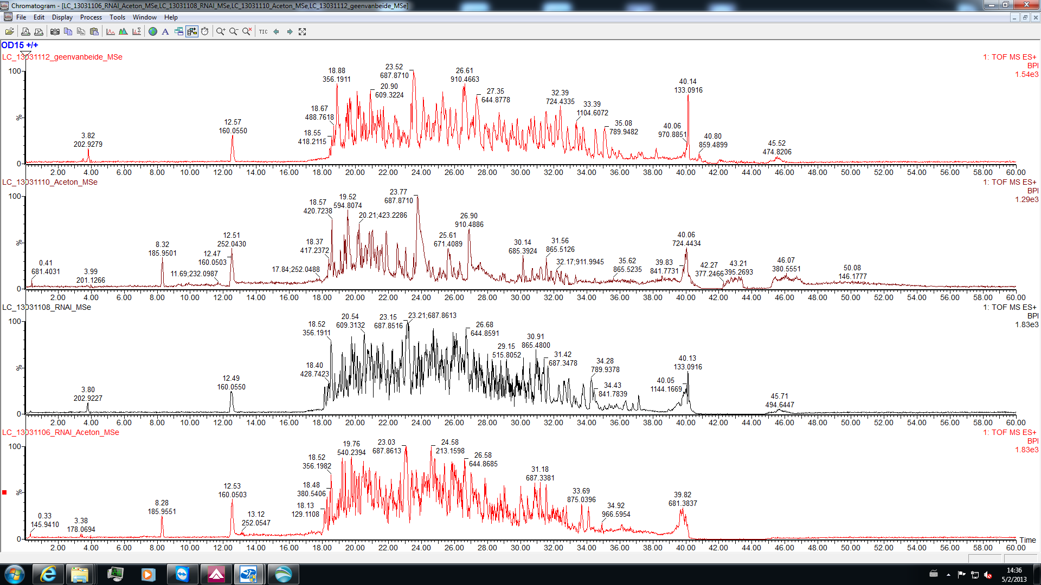
Resultaten
Extractie 1 (effect RNAlater en acetonprecipitatie)

Slide 10
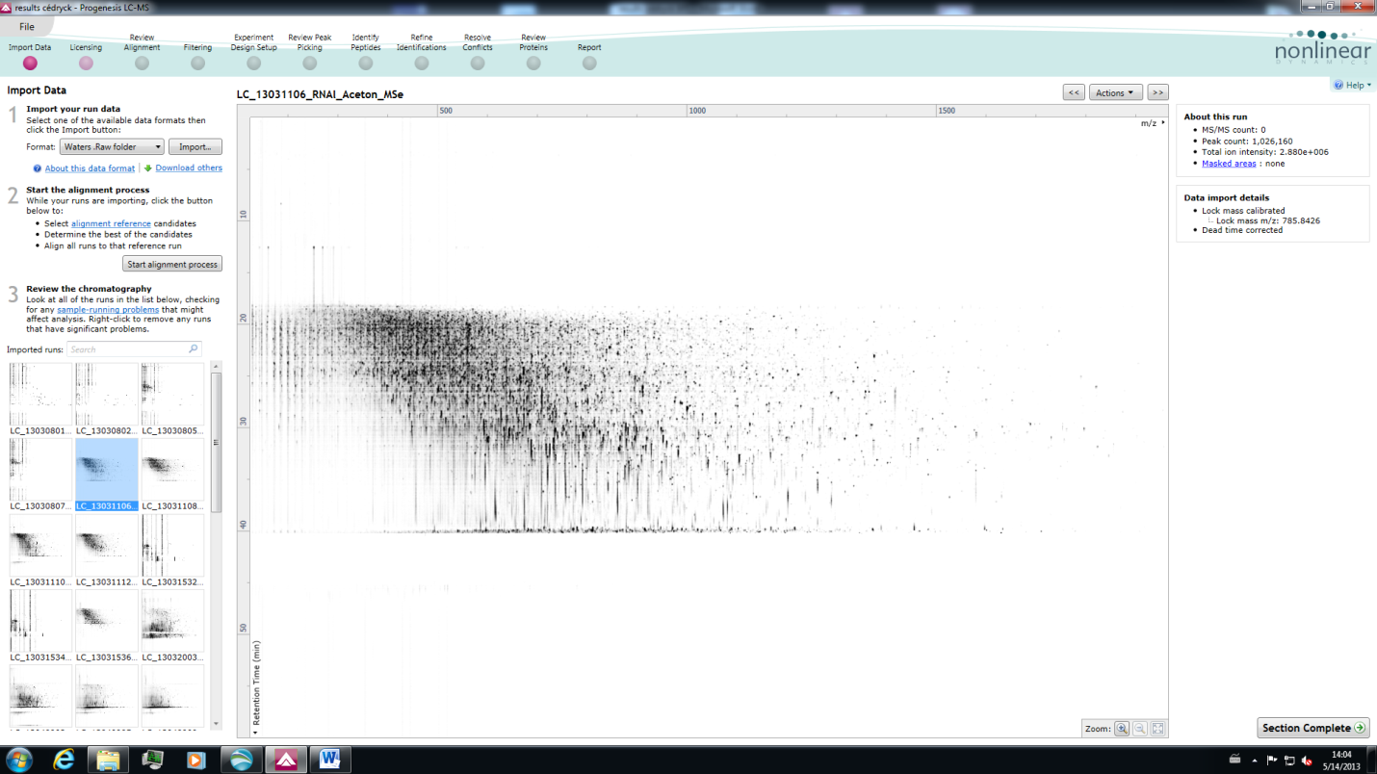
Resultaten
Extractie 1

Slide 11
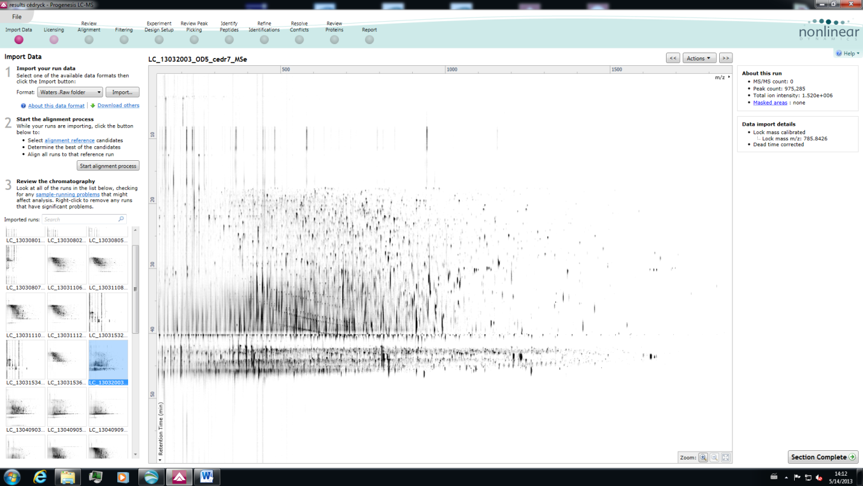
Resultaten
Extractie 2 (voorbeeld slechte extractie, veel contaminatie)

Slide 12
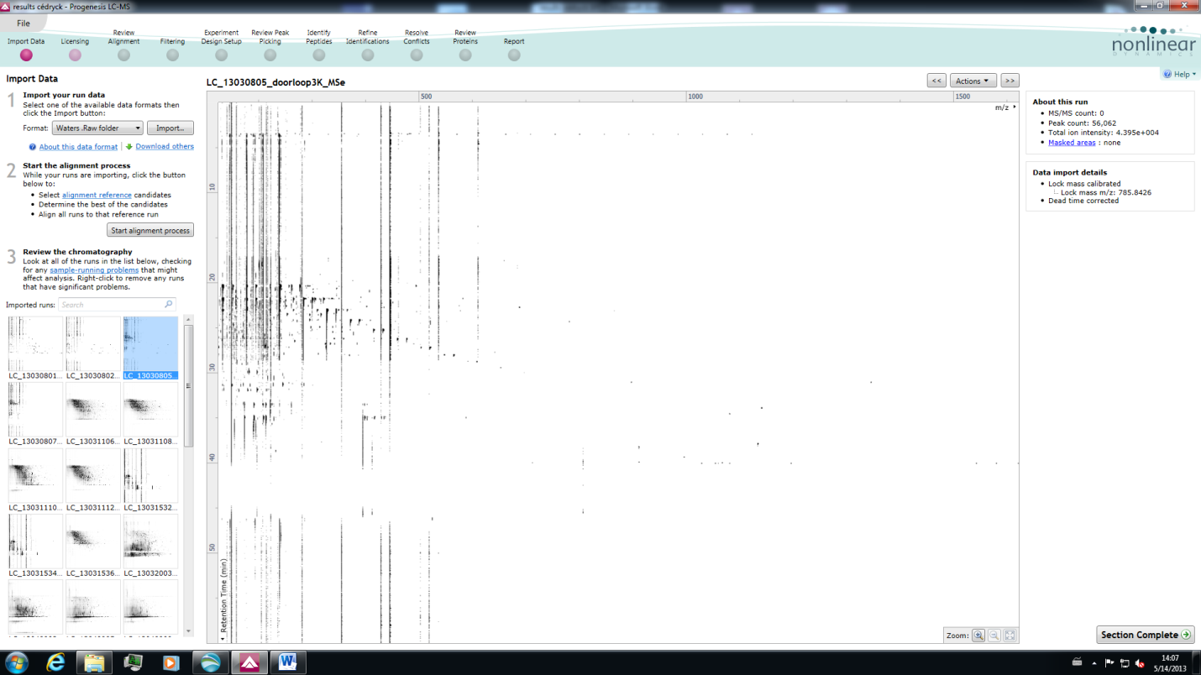
Resultaten
Testen van filters op contaminatie (polymeren)

Slide 13
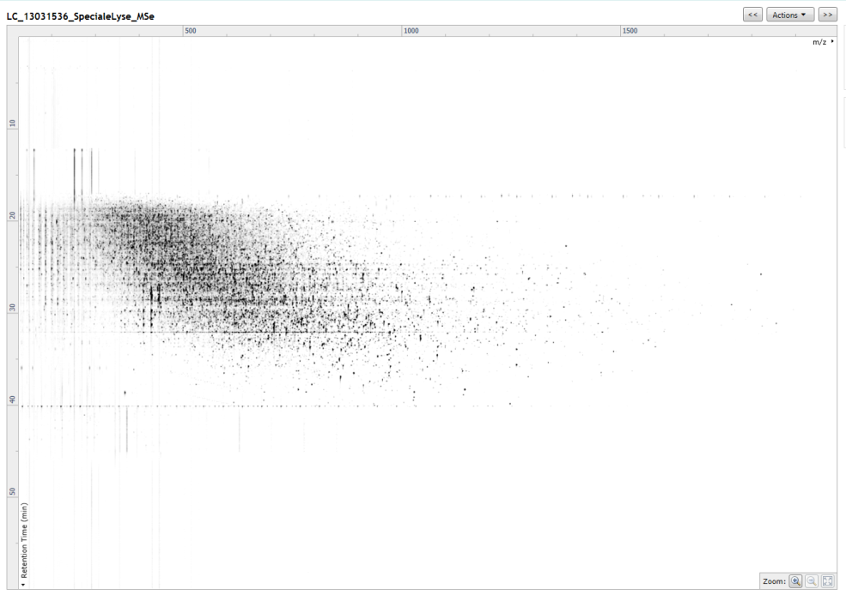
Resultaten
Testen van lysebuffer zonder (thio)ureum

Slide 14
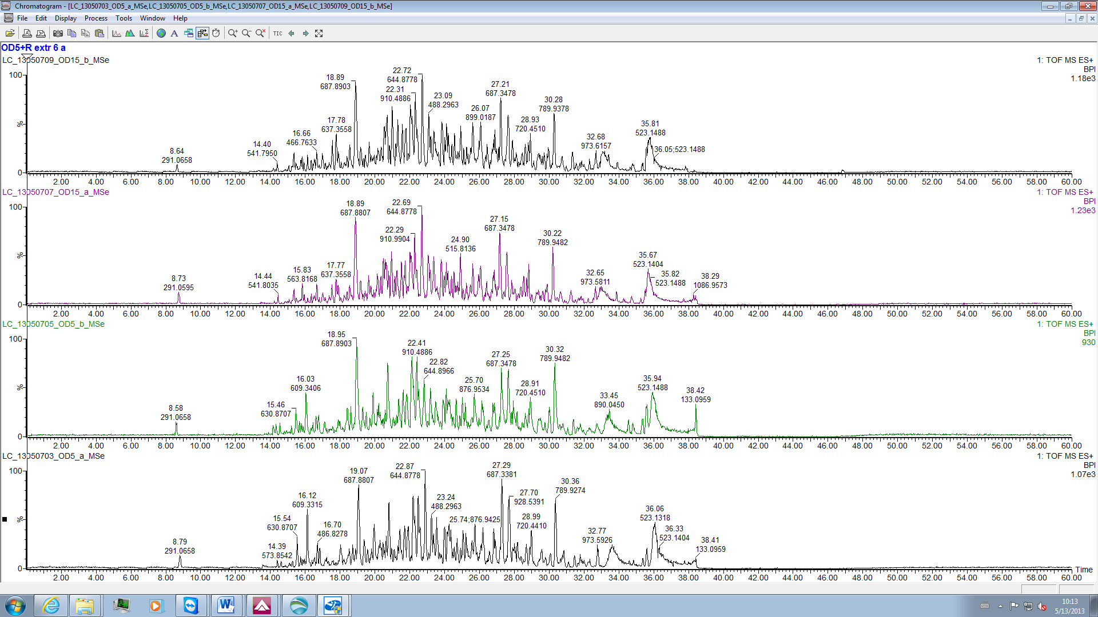
Resultaten
Extractie 6

Slide 15
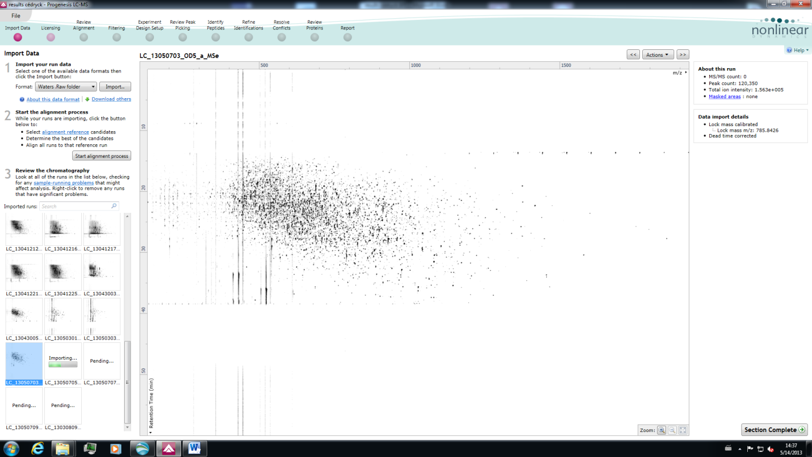
Resultaten
Extractie 6

Slide 16
Discussie
RNAlater niet voor- of nadelig
Acetonprecipitatie zorgt voor contaminatie
Lysebuffer hoeft geen (thio)ureum te bevatten
Filters moeten voorgewassen worden
Eppendorf® epjes
Single-use producten
‘Flushen’ van LC-MS

Slide 17
Besluit
Proteïne extractie protocol staat nog niet volledig op punt
Meer testen zijn vereist
Proteïnen vergelijken van stalen in micrograviteit en gewone graviteit
Effect van micrograviteit

Slide 18
Analyse van Saccharomyces cerevisiae opgegroeid in micrograviteit: optimalisatie van proteïne extractie
Bachelorproef
Academiejaar 2012-2013
Cédryck Pauwels
FBT

Slide 19
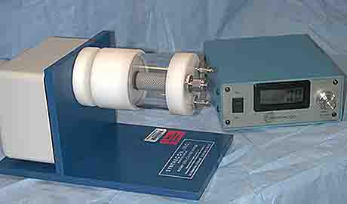
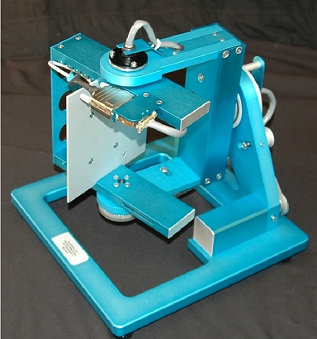
Simulatie micrograviteit
Micrograviteit op aarde moet gesimuleerd worden
2 manieren:
Rotary Cell Culture System
Random Positioning Machine

Slide 20
Relatie tussen experimenten
Referentiepunt nodig voor parallelle experimenten (zelfde hoeveelheid)
Vergelijking tussen verschillende fasen van metabolisme (kwantitatieve analyse)

Slide 21
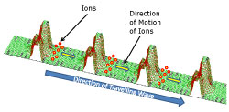
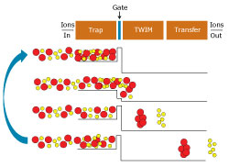
Technieken
‘T-Wave™ Ion Guide’ en potentiaalgolf
TriWave

Slide 22
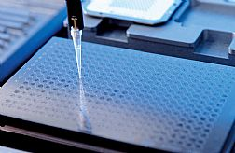
Technieken
Matrix-assisted laser desorption/ionization - time-of-flight massaspectrometrie (MALDI-TOF/TOF)
Tandem massaspectrometers
MALDI-plaat + matrix

